Slide 1

2025-26年度
職業奉仕
ー 卓話モデル ー
Notes:
各クラブの職業奉仕委員長が、自クラブのメンバーに対して、職業奉仕とは何か？何が求められているか？などを伝え、自クラブとしてどのような活動をしていくかを会員に考えていただけるようになることを目的とする。
「皆さんは、毎日の仕事を“奉仕”だと考えたことはありますか？」
一般的には「奉仕」と聞くと、ボランティアや寄付を思い浮かべる方が多いかもしれません。

Slide 2
What’s Vocational Service?
職業奉仕とは？
自身の職業を通じて社会の役に立つこと
奉仕の理念を実践できるもっとも身近な方法
Notes:
しかしロータリークラブにおいては、私たちの 日々の職業活動そのものが奉仕の原点 だと考えています。
職業奉仕は単なる「ボランティア活動」ではなく、ロータリアンが持つ職業的使命感や専門性を活かした社会貢献です。
つまり、自身の職業を通じて社会の役に立とうとすることであり、ロータリーの奉仕の理念を実践できるもっとも身近な方法の一つです。
皆さん、ロータリーのバッジをつけることの意味するところは
日々、クラブや社会のために奉仕活動を行い、まわりから信頼される人間であることを証明しているのではないでしょうか。
ロータリーとは、社会へ奉仕する事で自分が成長できる場所です。
そして冒頭にも申し上げましたが、職業奉仕は、『奉仕の理念』を実践できる最も身近な方法です。
職業奉仕は自身の職業で社会へ奉仕できるチャンスであり、職業人として自身が成長できるチャンスです

Slide 3
職業 で 奉仕
職業
奉仕
社会
奉仕
クラブ奉仕
社会 に 奉仕
クラブ に 奉仕
社会の役に立つ
クラブの役に立つ
医療セミナー
奉仕活動
専門性のある卓話
青少年
奉仕
国際
奉仕
青少年 に 奉仕
世界 に 奉仕
青少年の役に立つ
国際交流の役に立つ
出前授業・職業体験
旅行会社・通訳
Notes:
ロータリアンは、奉仕の理念を具体化な柱である5大奉仕を通じて実際の行動に移していきます。
そして、ロータリークラブにおける「職業奉仕」は、ロータリーの五大奉仕の一つであり、先ほども申し上げましたとおり自分の職業を通じて社会に奉仕することを意味します。
＝ロータリアン一人ひとりが持つ専門性や知識、技能を活かし、地域社会や他者に貢献していくことが基本理念ですが、
社会奉仕や国際奉仕と比べて「わかりにくい」「つまりどういうこと？」ということをしばしば耳にします。
その理由はここにあると思われます。つまり、社会奉仕は社会「に」役立つこと、国際奉仕は世界「に」役立つことと奉仕の対象がハッキリしているのに対し、職業奉仕は職業「で」奉仕することにあります。明確な奉仕の対象があるわけではないことがわかりにくくしている要因の一つであり、また職業で役立つことは、ここにあるように社会奉仕や青少年奉仕と横断的にまたがることが通例だからです。

Slide 4
職 業 奉 仕
奉仕の理念
理念の実践
あらゆる職業において高い倫理基準を守り、それぞれの職業を通じて社会に貢献すること
職業上の手腕を社会に役立てる（クラブが開発したプロジェクトに参加）
自分自身を律し事業を行う
Notes:
そこで、職業奉仕について理解を深めるために、理念とその実践に分けて考えていきたいと思います。

Slide 5
奉仕の理念

Slide 6
ロータリーの目的
ロータリーの目的は、意義ある事業の基礎として奉仕の理念を奨励し、これを育むことにある。
具体的には、次の各項を奨励することにある。
第1 知り合いを広めることによって奉仕の機会とすること
第2 職業上の高い倫理基準を保ち、役立つ仕事はすべて価値あるものと認識し、 社会に奉仕する機会としてロータリアン各自の職業を高潔なものにすること
第3 ロータリアン一人一人が、個人として、また事業および社会生活において、日々、奉仕の理念を実践すること
第4 奉仕の理念で結ばれた職業人が、世界的ネットワークを通じて、国際理解、親善、平和を推進すること
Notes:
皆様もご周知のとおり、ロータリーの目的は定款第4条に次のように記されております。
この第2項に次のとおり記されております。
これは、公正な取引、適切な労働管理、品質保持などの職業倫理を徹底すること。そして、自らの仕事を「単なる利益追求」ではなく「社会に役立つ手段」と捉えるという職業を通じて社会に対して良い影響を与えようとする姿勢を表しています。

Slide 7
ロータリーの公式標語
超我の奉仕
最もよく奉仕する者
最も多く報いられる
奉仕を優先する姿勢
奉仕が最も大きな報いにつながる
Notes:
ロータリーには二つの重要な公式標語があります。
第一標語の「超我の奉仕」は、利己的でない ボランティア奉仕の哲学を最もよく言い表している言葉（ロータリーHP)です。
そして第二標語である「最もよく奉仕するもの、最も多く報いられる」
第一標語の「超我の奉仕」は皆さんご存じの事だと思いますが、
この「最もよく奉仕するもの、最も多く報いられる」について認識されている人は少ないように感じます。
その成り立ちは100年前に遡ります。
この標語は、アーサー・フレデリック・シェルドンによって提唱され、1923年のシカゴで開催されたロータリー国際大会で正式に採択されました。
この標語の言う「報いられる」とは何か。
職業奉仕委員会として、この標語を紹介するとき、「奉仕に見返りを求めるのはどうなのか」といった疑問がしばしば投げかけられますが、
しかし、この言葉が現在でもロータリーの重要な標語としてなぜ大切にされているかを考える必要があります。

Slide 8
「最もよく奉仕する者、最も多く報いられる」
奉仕
・
社会貢献
信用
信頼
自身
成長
無形財産
第2660地区 職業奉仕委員会
Notes:
ここに指す「報いられる」とは、奉仕活動や社会貢献で得られる、信用や信頼、そして自分自身の成長という無形の財産です。
信用や信頼は、お金で簡単に買えるものではありません。
また、奉仕活動で得られる自分自身の満足感や達成感、そして成長感は何事にも代えがたいものがあります。
私自身、この演台で皆様にお話しするために、長い時間をかけて準備をして来ました。
私は、今ここで話していること自体が、ロータリーに多くの時間を費やしたことに「報いられた」瞬間だと感じています。
準備をする前と比べると何らかの形で自身が成長していることを実感しています。いわゆる『自分自身の成長』という無形の財産を得て『報いられている』のではないでしょうか。
皆さん、ロータリーのバッジをつけることの意味するところは日々、クラブや社会のために奉仕活動を行い、まわりから信頼される人間であることを証明しているのではないでしょうか。
ロータリーとは、社会へ奉仕する事で自分が成長できる場所です。そして冒頭にも申し上げましたが、職業奉仕は、『奉仕の理念』を実践できる最も身近な方法です。
職業奉仕は自身の職業で社会へ奉仕できるチャンスであり、職業人として自身が成長できるチャンスです

Slide 9
職業倫理として考える
４つのテスト
① 真実かどうか
② みんなに公平か
日々の業務や人間関係において行うすべての行動は、真実であるかを問いかけることが重要です。偽りや誤解を招く行動は、信頼を失う原因となります。
公平さを保つことは、職業倫理の根幹です。どのような状況でも、公平に判断し、公平に扱うことが求められます。
③ 好意と友情を深めるか
④ みんなのためになるか
自分の行動が、他者との好意と友情を深めるものであるかを考えます。職場だけでなく、社会全体での信頼関係を築くことが大切です。
自分の行動が、個人だけでなく、社会全体のためになるかを問います。これにより、職業を通じた社会貢献が実現します。
第2660地区 職業奉仕委員会
Notes:
四つのテスト
「真実かどうか」
日々の業務や人間関係において行うすべての行動は、真実であるかを問いかけることが重要です。偽りや誤解を招く行動は、信頼を失う原因となります。
「みんなに公平か」
公平さを保つことは、職業倫理の根幹です。どのような状況でも、公平に判断し、公平に扱うことが求められます。
「好意と友情を深めるか」
自分の行動が、他者との好意と友情を深めるものであるかを考えます。職場だけでなく、社会全体での信頼関係を築くことが大切です。
みんなのためになるかどうか
自分の行動が、個人だけでなく、社会全体のためになるかを問います。これにより、職業を通じた社会貢献が実現します。
この四つのテストは、私たちが高い倫理観を保ちながら日々職業に携わるための指針となります。

Slide 10
奉仕の理念
超我の奉仕
最もよく奉仕する者
最も多く報いられる
4つのテスト
心のあり方・姿勢
行動の基準
結果・成果
Notes:
ロータリーには二つの重要な公式標語があります。
第一標語の「超我の奉仕」は、利己的でない ボランティア奉仕の哲学を最もよく言い表している言葉（ロータリーHP)です。
そして第二標語である「最もよく奉仕するもの、最も多く報いられる」
第一標語の「超我の奉仕」は皆さんご存じの事だと思いますが、
この「最もよく奉仕するもの、最も多く報いられる」について認識されている人は少ないように感じます。
その成り立ちは100年前に遡ります。
この標語は、アーサー・フレデリック・シェルドンによって提唱され、1923年のシカゴで開催されたロータリー国際大会で正式に採択されました。
この標語の言う「報いられる」とは何か。
職業奉仕委員会として、この標語を紹介するとき、「奉仕に見返りを求めるのはどうなのか」といった疑問がしばしば投げかけられますが、
しかし、この言葉が現在でもロータリーの重要な標語としてなぜ大切にされているかを考える必要があります。

Slide 11
理念の実践

Slide 12
標準ロータリークラブ定款 第6条-2
奉仕の第二部門である職業奉仕は、事業および専門職務の道徳の水準を高め、品位ある業務はすべて尊重されるべきであるという認識を深め、あらゆる職業に携わる中で奉仕の理念を実践していくという目的を持つものである。
会員の役割には、ロータリーの理念に従って自分自身を律し、事業を行うこと、そして自己の職業上の手腕を社会の問題やニーズに役立てるために、クラブが開発したプロジェクトに応えることが含まれる。
Notes:
【条文の要点】
▶道徳的な職業観を高める
ビジネスや専門職務において、誠実さ・倫理性を大切にし、より高い基準を意識して行動する。
▶あらゆる職業を尊重する
医者や経営者だけでなく、大工さんや清掃業の方など、どんな仕事も品位ある大切なものとして認め合う。
▶奉仕の理念を仕事の中で実践する
たとえば「自分さえよければいい」ではなく「お客様や地域社会にどう役立てるか」を常に考えて行動する。
ロータリーの定款には、理念を実践するための会員の役割として
まず①「ロータリーの理念に従って自分自身を律し、事業を行うこと」
そして②「自己の職業上の手腕を社会の問題やニーズに役立てるために、クラブが開発したプロジェクトに応える」とあります。

Slide 13
理念の実践
▶自クラブの奉仕プロジェクトへの積極的参加
各クラブで実施している地域的・国際的なニーズに応じた様々なプロジェク ト（環境保全、青少年育成、災害復興支援など）に会員は、その活動に自分の職業スキルを活かして貢献することが期待される
・企画段階でのアドバイス
  ・運営や実行での専門的支援
  ・資金や人材の効率的な活用方法の提案 など
⇒単に「人手」として参加するのみならず、自分の職業的強みを
活かして付加価値を高める役割がある

Slide 14
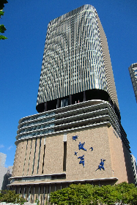
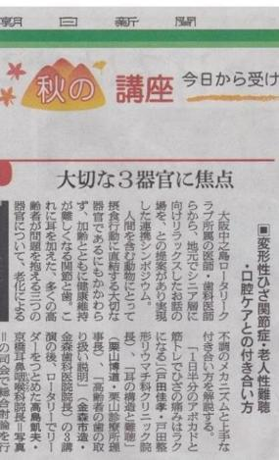
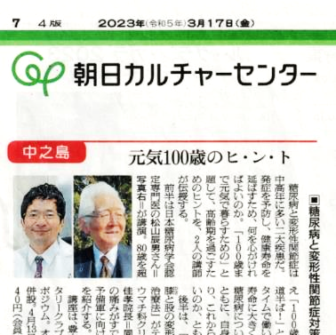
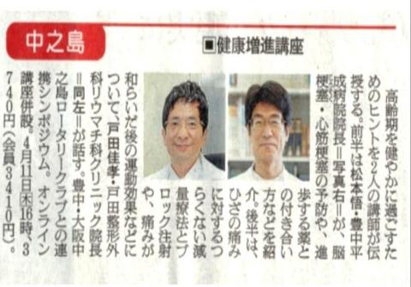
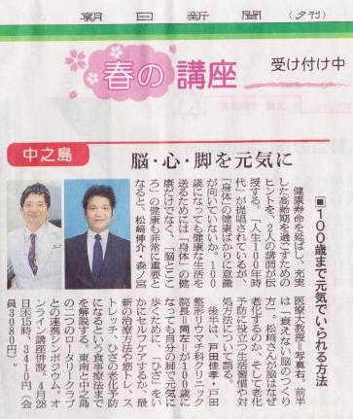
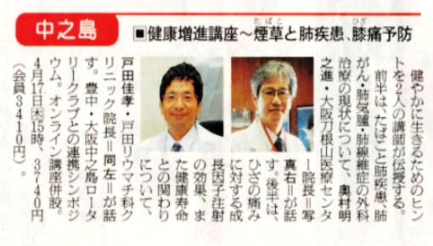
中之島RC：新聞社に出前授業の企画を持ち込み市民講座を開催
令和２年９月単独開催
令和4年4月東南RCと共同開催
令和5年4月豊中RCと共同開催
令和6年4月豊中RCと共同開催
令和7年4月豊中RCと共同開催
毎年、WEB参加を合わすと100名以上の一般の方が参加。
講演会を通じてRCの活動を知り、過去3名が入会。

Slide 15
日本の伝統的
職業奉仕の理念
三方よし
新聞社
世間
ロータリークラブ
講師料無料
一定数の聴衆が確実
（ロータリアン）
無料で新聞掲載
無料で会場使用
経費なし
公共イメージ向上
複数の分野の講演が一度に聴ける

Slide 16
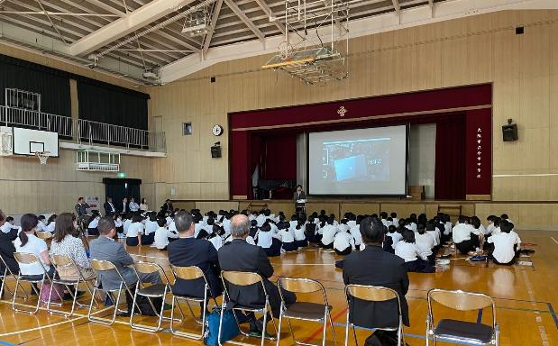
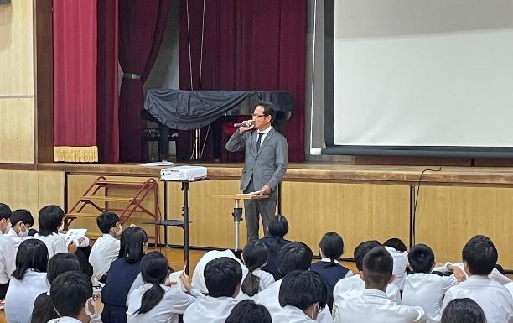
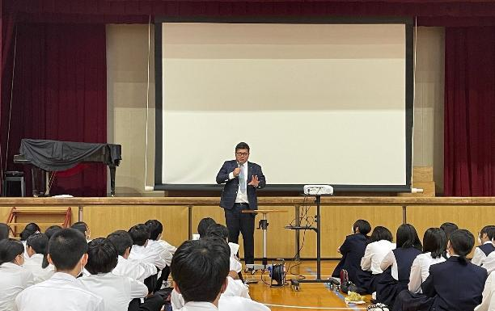
大阪城北RC：地元中学校での職業講話
多様な職業人が集うロータリークラブの特長を活かし、中学生にとってあまり身近ではない職業を紹介

Slide 17
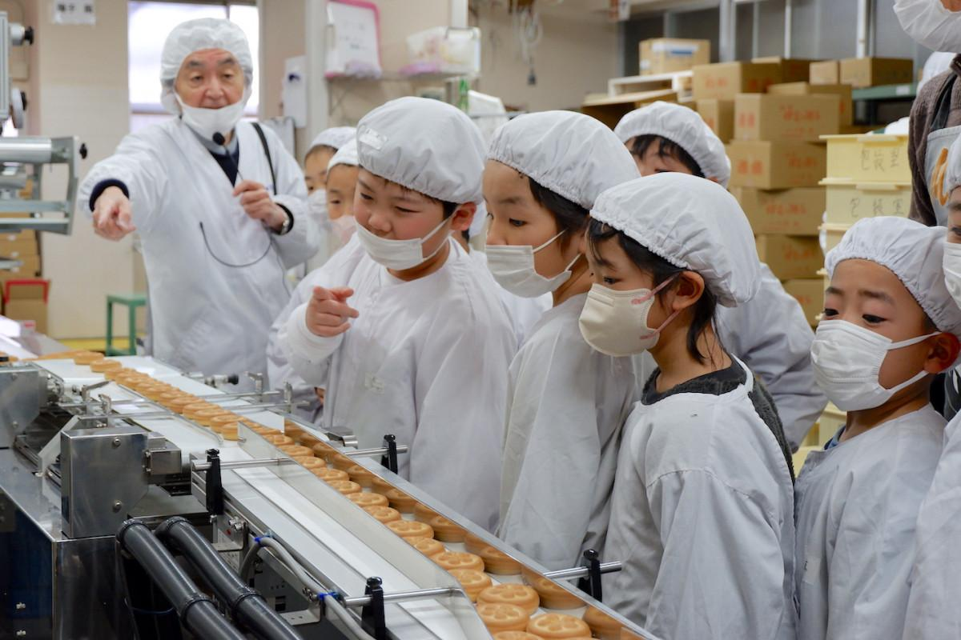
職場見学や出前授業が
職業奉仕委員会の活動となる
（学校や自治会へ職業を生かした奉仕）

Slide 18
職業奉仕とは？
奉仕の理念を実践できるもっとも身近な方法
自分の職業で社会へ奉仕できるチャンス
職業人として成長できるチャンス

Slide 19
ご清聴ありがとうございました

